Slide 1
Západní Evropa

Slide 2
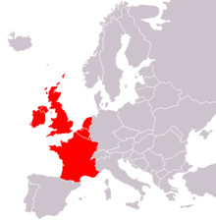
Mezi státy západní Evropy patří:
Irsko
Velká Británie
Francie
Belgie
Nizozemsko
Lucembursko
Monako
(Německo)
Ekonomicky se západní Evropa řadí mezi vyspělejší a bohatší regiony Evropy
V hospodářství převažují služby nad průmyslem a zemědělstvím
Všechny státy v oblasti jsou členskými zeměmi Evropské unie, až na Velkou Británii používají všechny země v oblasti euro

Slide 3
Velká Británie
Přesněji Spojené království Velké Británie a Severního Irska
Hlavní město: Londýn
Konstituční monarchie, královna Alžběta II.
Hlava i dalších 15 států zemí Commonwealthu (Kanada, Austrálie, Jamajka)
+britská korunní závislá území- ov Man, Normanské ovy
+ závislá zámořská území- Falklandy, Bermudy, Gibraltar, Pitcairnovy ovy
Federace, 4 historické části
Anglie- Londýn
Skotsko- Edinburgh
Wales- Cardiff
Severní Irsko- Belfast

Slide 4
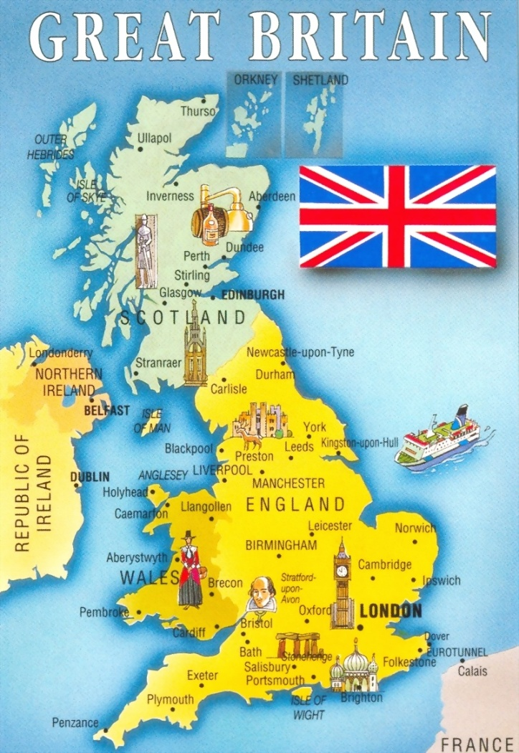
Velká Británie
Větší stát Evropy
62 milionů obyvatel
Člen G8, stálý člen Rady bezpečnosti OSN, zakládající člen NATO, člen EU
Sedmá největší ekonomika světa
Jaderná velmoc
Důležitá politická, ekonomická a vojenská síla

Slide 5
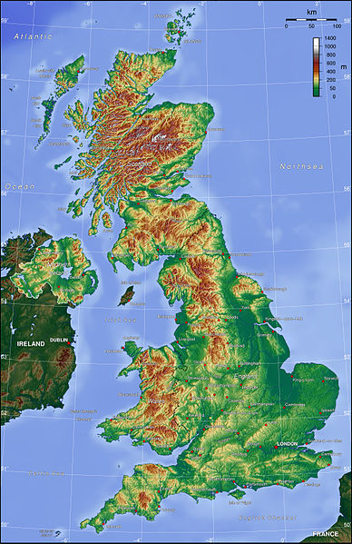
Geografie + klima
2 velké ostrovy VB a Irsko + dalších menších ovů- Hebridy, Orkneje, Shetlandy
Povrch- nížiny- jih
Skotsko- hornatější- Skotská vysočina, Kaledonské hory + protáhlá jezera zvaná loch
Wales- Kambrické pohoří
Nejvyšší- Ben Nevis ( 1343 m. n. m.)
Vodstvo- řeka Temže
Skotsko- protáhlá jezera zvaná loch- Loch Ness
Klima ovlivněno oceánem
mírné, oceánské, časté srážky
Severní oblasti- vlhčí
Jih- teplejší

Slide 6
Obyvatelstvo
Vícenárodnostní stát
Angličani- 80%
Skotové- 10%
Irové + Walešané- 5%
Neevropský původ- 5%
Nejhustší osídlení- oblast Londýna, jih VB
Náboženské problémy
Obyvatelstvo Anglie a Irska- protestanti x katolíci
Důvod k osamostatnění

Slide 7
Hospodářství
Vyspělý stát
Převažuje průmysl nad zemědělství (průmyslové revoluce)
Většina obyvatel v nevýrobní sféře
Letecký průmysl, lodě- přístavy
Potravinářský průmysl- lihoviny- známé whisky
Manchester- textilní průmysl
Střední Anglie
Sheffield- zásoby černého uhlí
Glasgow- nejprůmyslovější město Skotska, těžký průmysl
60.-70. léta- těžba ropy v Sev. moři- petrochemický
Nyní více vyspělý- elektrotechnický

Slide 8
Hospodářství
Zemědělství
Moderní, velmi produktivní
Dovoz potravin
2% obyvatel zaměstnáno v zemělděství
Živočišná výroba- chov ovcí Wales, Skotsko), skotu (Anglie)
Rostlinná výroba- jih Anglie

Slide 9
Irsko
Irská republika
5/6 Irského ova
Hlavní město: Dublin
Parlamentní republika v čele s prezidentem
Rozloha: 84 tisíc km²
4,5 milionů obyvatel
Samostatný stát- 1937
Úřední jazyk: angličtina
Dříve patřil mezi jeden z nejchudších států, nyní vyspělejší, vysoká životní úroveň
Jednonárodnostní stát (95% Irů, 5% Angličanů)
Náboženství- římsko- katolická církev

Slide 10
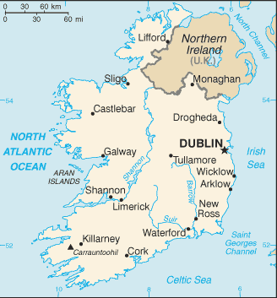
Geografie, klima, hospodářství
Nížinatý stát
Věčně zelená země
Hornatější pouze v blízkosti pobřeží- západ
Nejdelší řeka nejen Irska, ale celých Brit. Ovů je řeka Shannon dlouhá 386 km
Klima- oceánské- mírné, deštivé zimy, chladná léta
Louky, pastviny- 70% povrchu
Zaměření na chov skotu a ovcí
Hospodářství- moderní průmysl
Živočišná výroba- chov skotu, ovcí, rybolov
Rozvoj turistického ruchu- módní trend
vývoz-lihoviny, pivo

Slide 11
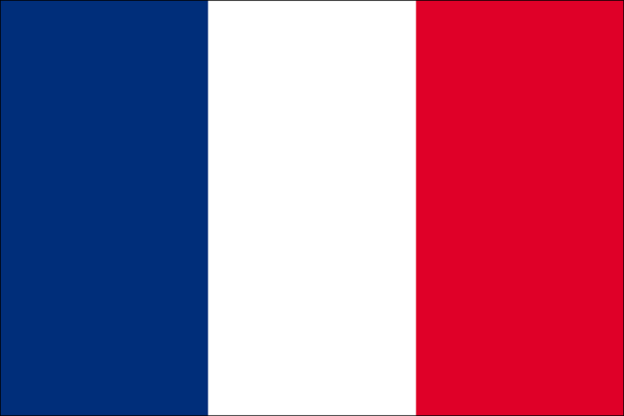
Francie
Francouzská republika
Hlavní město: Paříž
Poloprezidentská republika
Departamenty- (v ČR okresy)
Člen G8
Rozloha: 544 tisíc km²
Počet obyvatel: 64 milionů
Člen OSN, NATO, EU
Jedna z 5 stálých členů Rady bezpečnosti OSN s právem veta
Jaderná koloniální velmoc (Kaledonie, Francouzská Guyana, Francouzská Polynésie)

Slide 12
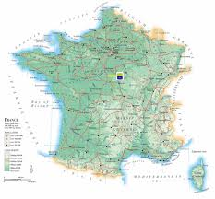
Geografie, klima
Povrch
Severozápad nížinatý, jihovýchod hornatý
Nížiny- Francouzská, Pařížská pánev
Pohoří- Alpy (Mt. Blanc- 4810 m. n. m.), Pyreneje, Jura, Vogézy, Francouzské středohoří
Vodstvo-
řeky- Seina, Loire, Garonna, Rhone
Jezero- Ženevské (na hranicích)
Podnebí-
pobřeží- oceánské
Vnitrozemí- kontinentální klima
Vysokohorské klima

Slide 13
Hospodářství
Nejprůmyslovější oblast- okolí Paříže (Pařížská pánev)
Těžký průmysl- Lotrinsko
Chemický průmysl- především kosmetika
Nerostné suroviny- železná ruda, černé uhlí, kamenná sůl, bauxit
Energetika- jaderná 80%
Vodní- kaskády na řece Rhoně
Textilní průmysl- Paříž, Lyon
Potravinářský průmysl- zpracování zemědělských produktů- sýry, vína
Strojírenský průmysl- auta, letadla, vlaky- TGV

Slide 14
Hospodářství
Zemědělství
Vinná réva- Burgundsko, Bordeaux, Provence
Obiloviny, ovoce
Chov: krav, ovcí, vepřů
Cestovní ruch
Zámky na Loire
Historické památky
Paříž
Léta- u moře, Francouzská riviéra, St. Tropez, Nice, Monaco, Cannes
Azurové pobřeží- Marseille, oblast it. Hranic
Přístavy- Nantes, Brest
Zimy- Alpy- Savojské Alpy- Chamonix, Albertville

Slide 15
Země Beneluxu
Belgie, Nizozemí, Lucembursko
Důvod unie- konkurence schopné, výhodná poloha
Konstituční monarchie- Nizozemí- federativní; Belgie- federativní; Lucembursko- velkovévodství

Slide 16
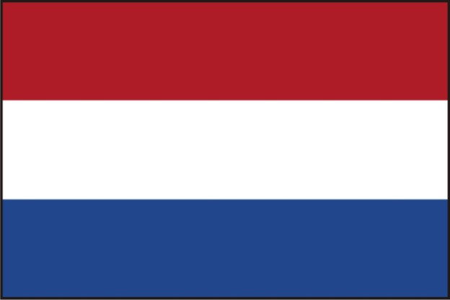
Nizozemsko
Nizozemské království- skládá se ze 4 zemí
Amsterdam- hlavní město celého království, každá země má ještě své hl. město ( Nizozemí- Haag)
jazyk: holandština
Obyvatelstvo- jednonárodnostní stát, vysoká hustota zalidnění
Přístavy: Rotterdam
Letecká doprava: Amsterdam
Významná centra: Utrecht, Eidhoven
Narden- žil a zemřel J.A.Komenský

Slide 17
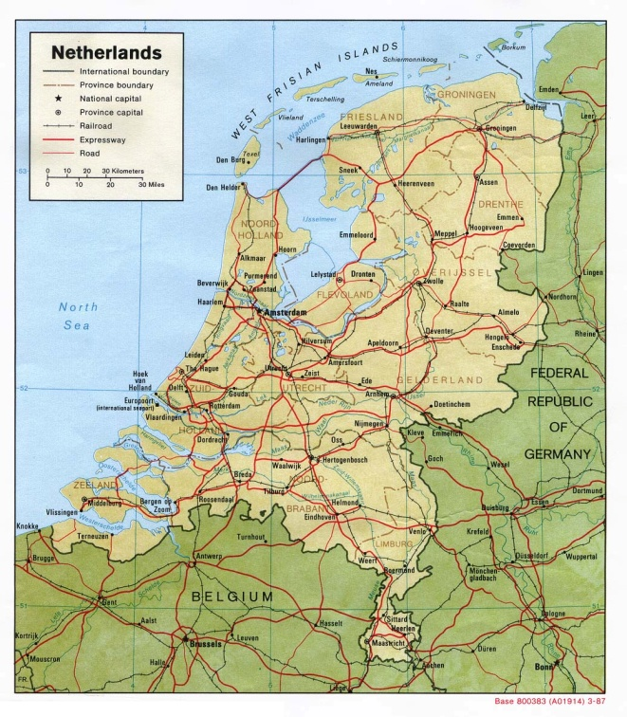
Povrch, klima
nížinatý
Vodní kanály (umělé)
Pobřežní hráze- vysušování ploch, poldery- při pobřeží, pod hladinou světového oceánu
Podnebí- oceánské, dostatek srážek- propojené říční sítě- řeky Rýn, Máza

Slide 18
Hospodářství
Urbanizovaná oblast, propojení měst
Konurbace- Amsterdam-Rotterdam-Brusel- RANSTADT- HOLLAND
Nerostné bohatství- ropa, zemní plyn
Petrochemický průmysl- Rotterdam
Shell (sídlo Nizozemí)
Elektronika- Philips
Potravinářský průmysl- sýry, pivo, kakao
Zemědělství- moderní, vyspělé
Živočišná výroba- skot
Rostlinná výroba- květiny- země květin- skleníky

Slide 19
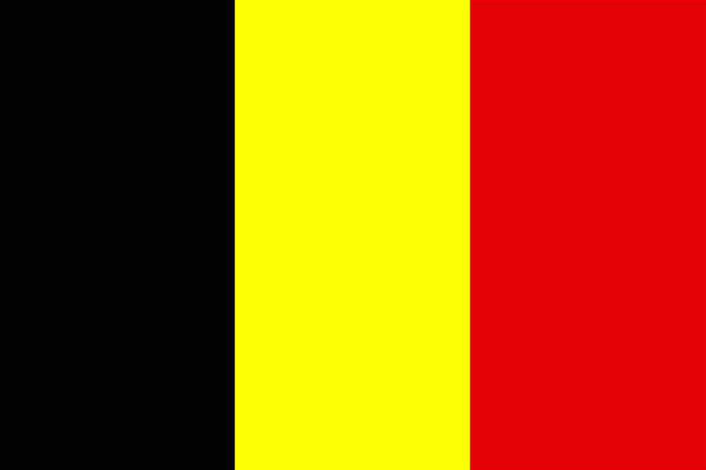
Belgie
Belgické království
Federativní konstituční monarchie- 3 společenství (Vlámského společenství,Valonsko-bruselská federace,Německojazyčného společenství) a 3 regionů (Vlámský region, Valonský region, Region Brusel-hlavní město)
Hlavní město: Brusel
3 úřední jazyky: nizozemština, francouzština, němčina
Kulturně, politicky a sociologicky se Belgie skládá ze dvou velkých společenství, nizozemsky mluvících Vlámů a frankofonních Valonů (dvounárodnostní stát)

Slide 20
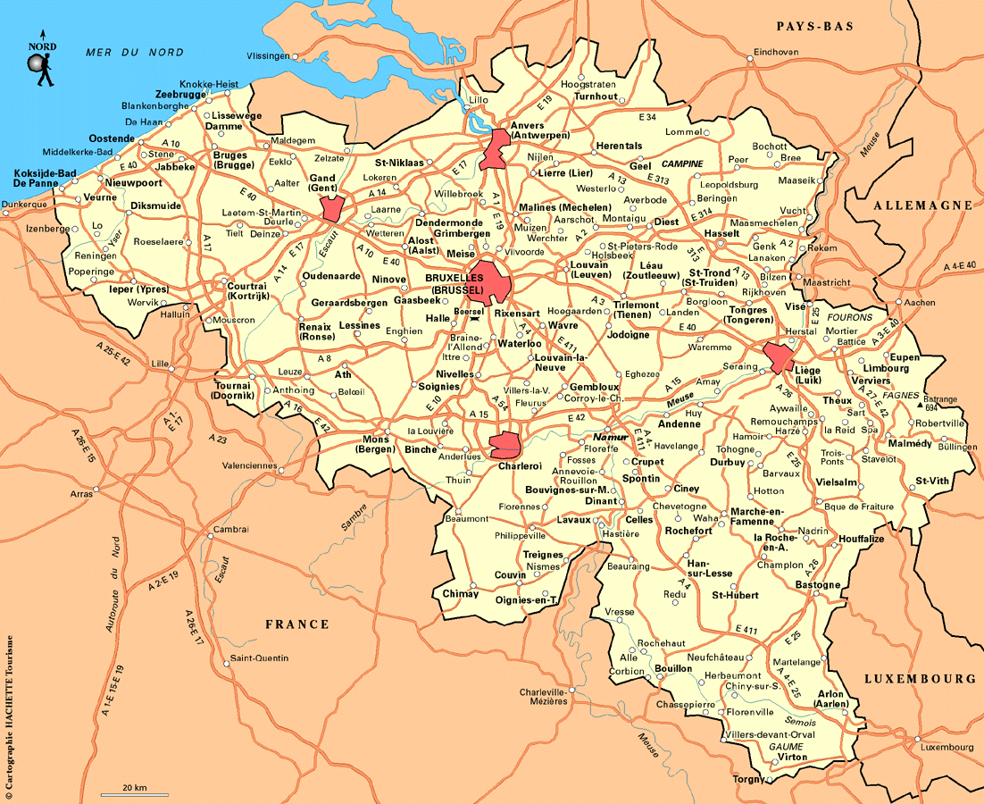
Geografie, klima, obyvatelstvo
Nížiny- pobřeží, roviny- centrální část, hornaté oblasti- Ardenny
Oblast s úrodnou půdou, říční toky- Máza, Šelda
Klima- přímořské, mírné podnebí, časté srážky
Obyvatelstvo- vysoká hustota zalidnění

Slide 21
Hospodářství
Průmyslový stát, obchod
Vysoký stupeň urbanizace
Brusel- významný přístav
Dříve těžký průmysl, omezení těžby (lehčí spotřební průmysl)
Petrochemický- přístavy- Brusel, Brugge
Diamanty- Belgické Antverpy- broušený diamant
Hustá dopravní síť
Cestovní ruch- Brusel, Antverpy, Waterloo, Ardeny- lázně SPA
Brusel- centrum a sídlo EU, centrum evrop, organizace NATO

Slide 22
Lucembursko
Menší stát Evropy
Velkovévodství (konstituční monarchie)
Hlavní město: Lucemburk- Evropský soudní dvůr
Úřední jazyk: němčina, francouzština, lucemburština
1/3 obyvatel tvoří cizinci (nejpočetnější Italové)
Cestovní ruch- není cílová země- pouze tranzitní
Významná země těžkého průmyslu- železná ruda, ocel
Hornaté, nížiny- vinařská oblast

Slide 23
Monako
Monacké knížectví- konstituční monarchie
Hlavní město: Monaco- Ville
Druhý nejmenší stát na světě
Vysoká hustota zalidnění
Úřední jazyk: francouzština
Bohatý stát- kasína, banky, přístavy

